Slide 1
薬局機能情報の報告について
◆薬局開設者は、医薬品医療機器等法第８条の２の規定に基づき、医療を受ける
者が薬局の選択を適切に行うために必要な情報を県知事に報告することとなっ
ています。
◆令和５年１１月１日付けで報告方法等について改正があり、「医療機関等情報
支援システム（G-MIS）」を用いた報告（新規報告、随時報告、定期報告）を
していただくこととしています。
◆「G-MIS」を用いた報告について簡潔にまとめていますので、業務の参考にご
活用ください。

Slide 2
１．報告の種類
〇 薬局を新たに開局した場合
新規報告
〇 薬局の基本情報に変更があった場合
随時報告
定期報告
〇 定期報告をする場合
〇 薬局を閉局した場合
随時報告

Slide 3
２．新規報告
報告完了までの流れ
① 報告準備
▶ 薬局による新規ユーザー登録申請
▶ 厚生労働省によるアカウント発行
▶ 薬局によるパスワード設定
② 報告
▶ G－MISにログイン
▶ 新規報告画面から基本情報等の入力・報告
③ 薬務行政室で報告内容の確認

Slide 4
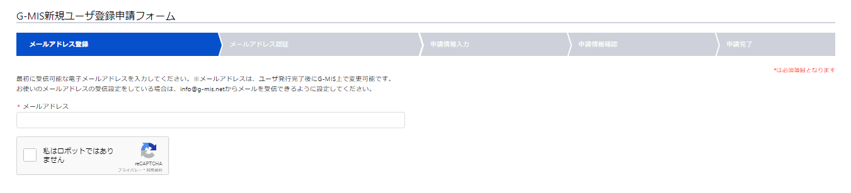
３．報告準備
▶薬局による新規ユーザー登録申請
新たに薬局を開設した場合、以下のURLからユーザー登録申請を行ってください。
https://www.g-mis.mhlw.go.jp/user-Registration-Form
※ 廃業新規の場合、旧薬局でユーザー登録をしていても、新薬局で新たにユーザー登録申請が必要です。
※ ユーザー登録には、メールアドレスが必要です。

Slide 5
３．報告準備
∇ 必要な作業
・機関情報の入力
※入力項目のうち「機関コード」については、
入力不要です。(薬務行政室で入力します)
※ユーザー登録申請が終わりましたら、薬務行
政室に連絡してください。
薬務行政室連絡先：095-895-2469

Slide 6
３．報告準備
▶ 厚生労働省によるアカウント発行
薬務行政室で承認後、約１～2週間後に【厚生労働省 G-MIS事務局】からメールが届きます。
（１通目）
（２通目）
∇メールの目的
・受信可能なメールアドレスか確認するため
・「薬局名」「住所」に誤りがないか確認するため
∇メールの目的
・アカウント発行を完了した旨の連絡
・ログインID、パスワード設定を行うためのURLのお知らせ
∇必要な作業
「薬局名」「住所」を確認し、誤りがなければ作業不要
∇必要な作業
・パスワードの設定し、G-MISにログインできることを確認
※誤りがある場合は、薬務行政室に問い合わせてください。

Slide 7
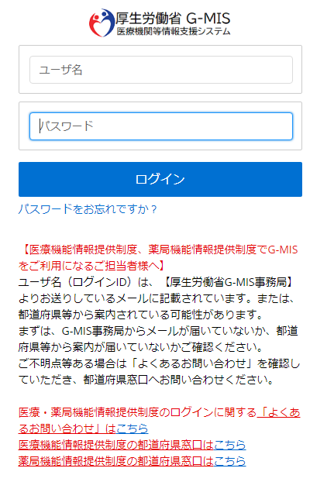
４．新規報告
▽ 下記のURLからログインID（ユーザー名）と設定したパスワードを
使って、「G-MIS」にログインしてください。
https://www.med-login.mhlw.go.jp/s/login/

Slide 8
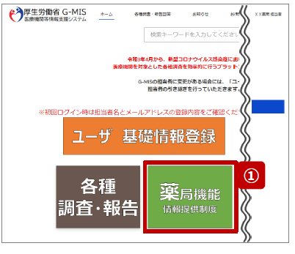
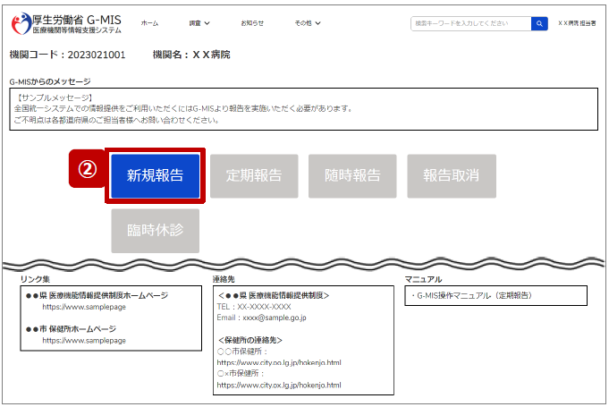
４．新規報告
▽ 報告画面から新規報告をクリックして、薬局機能情報
の入力をしてください。
▽ G-MISホーム画面から薬局機能情報提供
制度をクリックしてください。
※薬局機能情報の入力が全て終わりましたら、薬務行政室に
連絡してください。
薬務行政室連絡先：095-895-2469

Slide 9
４．新規報告
▶ 報告内容の確認
薬務行政室で報告内容の確認を行います。
必要に応じて電話等で問い合わせることがありますので、
その際は、ご対応をお願いします。

Slide 10
５．随時報告
▶ 薬局機能情報のうち基本情報等（以下の項目）に変更が生じた場合は、変更後、
速やかに報告してください。
▶ 薬局を廃止した場合も随時報告から報告をしてください。
(1)薬局の名称
(2)薬局開設者
(3)薬局の管理者
(4)薬局の所在地
(5)薬局の面積
(6)店舗販売業の併設の有無
(7)電話番号、ファクシミリ番号
(8)電子メールアドレス
(9)営業日
(10)開店時間
(11)開店時間外で相談できる時間
(12)健康サポート薬局である旨の表示の有無
(13)地域連携薬局の認定の有無
(14)専門医療機関連携薬局の認定の有無及び
認定の区分
(15)薬剤師不在時間の有無

Slide 11
５．随時報告
▽ 下記のURLからログインID（ユーザー名）と設定したパスワードを
使って、「G-MIS」にログインしてください。
https://www.med-login.mhlw.go.jp/s/login/

Slide 12
５．随時報告
▽ 報告画面から随時報告をクリックして、変更後の基本
情報の入力をしてください。
▽ G-MISホーム画面から薬局機能情報提供
制度をクリックしてください。
※変更後の基本情報の入力が全て終わりましたら、薬務行政室
に連絡してください。薬務行政室連絡先：095-895-2469

Slide 13
６．定期報告
▶ 毎年3月31日までに、前年の12月31日時点での状況について報告して
ください。（報告の案内については、薬務行政室から連絡があります）
▽ 下記のURLからログインID（ユーザー名）と設定したパスワードを
使って、「G-MIS」にログインしてください。
https://www.med-login.mhlw.go.jp/s/login/

Slide 14
６．定期報告
▽ G-MISホーム画面から薬局機能情報提供
制度をクリックしてください。
▽ 報告画面から定期報告をクリックして、前年12月31日時点
の状況について入力してください。

Slide 15
６．困ったときは
▶ 長崎県ホームページに操作マニュアルを掲載しています
ので、ご確認ください。
https://www.pref.nagasaki.jp/object/tetsuduki-shinsei/tetsuduki-shinseikankei/660903.html
▶ マニュアルで解決しない場合は、薬務行政室にお問い合わせ
ください。
薬務行政室連絡先：095-895-2469

